Slide 1

BY: YOHAN RAYHAN
CASE STUDY
DATA SCIENCE
DSLS-2023

Slide 2

STUDI KASUS
ALERTS LALU LINTAS
DI KOTA CIREBON
TABLE OF CONTENT
Business & Data Understanding
Modelling
Evaluation
Maps Analysis
Recommendation

Slide 3
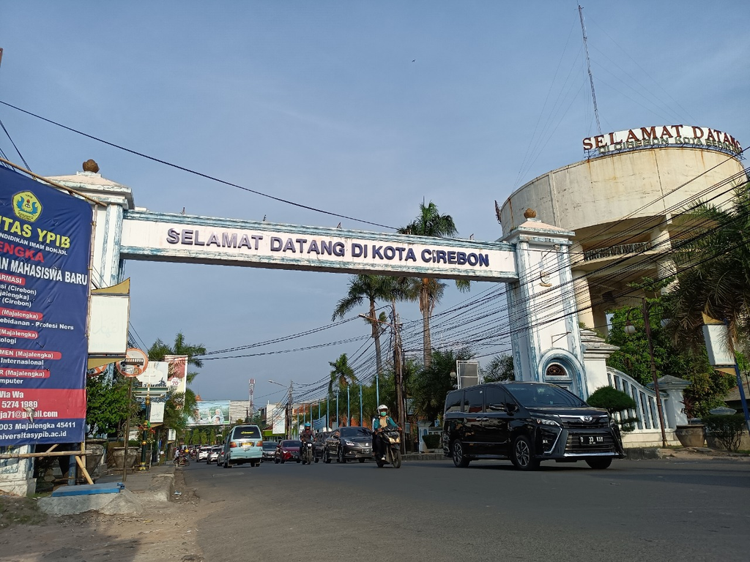
BUSINESS & DATA UNDERSTANDING
Business understanding dalam kasus ini adalah melihat laporan peringatan (alerts) yang dilaporkan pengendara di Kota Cirebon yang dimana data diperoleh dari Waze for cities dengan rentang waktu 6 Juli 2022 s.d. 6 September 2022.
DATA ALERTS
STREET
TYPE
DATA ALERTS
DATE
TOTAL RECORDS
Foto Kota Cirebon

Slide 4
TYPE OF ALERTS
Dalam kasus ini laporan yang harus diperhatikan adalah data alerts. Alerts adalah laporan peringatan yang meliputi kemacetan (jams), kecelakaan (accident), dan weatherhazard (penyimpangan) lalu lintas di Kota Cirebon.
PENGGUNAAN DATA
ACCIDENT
MEDIAN_DELAY
TYPE OF ALERTS
Median kemacetan (sec)
JAMS
MEDIAN_SPEED_KMH
Median kecepatan (kmh)
WEATHERHAZARD

Slide 5
DATA DESCRIPTIVE: ALERTS
PENGGUNAAN DATA ALERTS
Dalam data type of alerts menggunakan data pertama dengan total data sebanyak
683 rows dan 4 column (sudah proses cleaning yang awal mula 708 rows dan 9 columns).
JENIS COLUMN PADA DATA ALERTS
ID
TIME
KAB_CODE
KAB_NAME
STREET
TYPE
TOTAL_REC
DATE
AVG_LOC
data yang digunakan hanya 4 column yaitu, Date, Street, Total_rec, dan Type

Slide 6
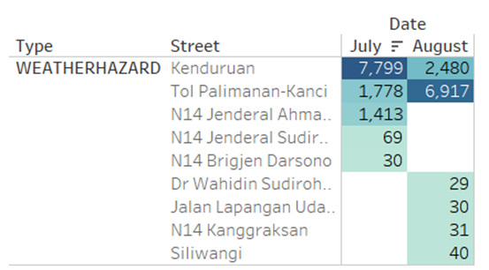
ALERTS: WEATHERHAZARD
HASIL ANALISA
Laporan WeatherHazard di Cirebon Juli - Agustus 2022:
10.279 laporan mengenai di Jl. kenduruan
8.695 laporan di tol palimanan-kanci,
cuaca ini disebabkan karena sudah memasuki musim penghujan yang terjadi antara Agustus - Maret.
Untuk menghindari risiko perjalanan sebaiknya
para pengendara mencari info terkait cuaca sebelum melakukan perjalanan
Cuaca adalah salah satu faktor yang tidak dapat dihindari. Setidaknya pemerintah daerah membuat peringatan melalui berita atau media sosial resmi untuk berhati-hati dalam mengendarai saat cuaca buruk.
Sumber: Data diolah (Tableau), 2023

Slide 7
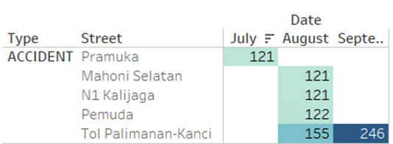
ALERTS: ACCIDENT
HASIL ANALISA
Laporan Kecelakaan di Cirebon Juli - September 2022:
121 Laporan di Jl. Pramuka (July)
519 laporan di berbagai tempat (Aug)
246 laporan di Tol Paliman Kanci (Sept)
Tol palikanci adalah lokasi yang paling sering mendapatkan laporan kecelakaan. Berdasarkan berita (Prihatnomo, 2022), jalan tol memang lebih berisiko mengalami kecelakaan dikarenakan berbagai macam faktor seperti
kecepatan yang tinggi,
cuaca,
faktor eksternal (kabut atau kepulan asap dari kendaraan lain)
Sumber: Data diolah (Tableau), 2023
MEMINIMALISIR RISIKO KECELAKAAN
Menurut (Agustiar, 2022), adapun beberapa cara untuk meminimalisirkan kecelakaan yang terjadi di jalan tol seperti :
Mematuhi aturan batas kecepatan maksimal
Jaga jarak kendaraan
Berhati-hati jika kontur jalan tidak rata atau bergelombang
Memperhatian Penyempitan jalan
Memperhatiakan tanjakan terjal dan/atau turunan curam
Mewaspadai truk dengan muatan berlebih
Beristirahat di rest area jika kelelahan atau mengantuk
Memperhatikan kondisi kendaraan

Slide 8
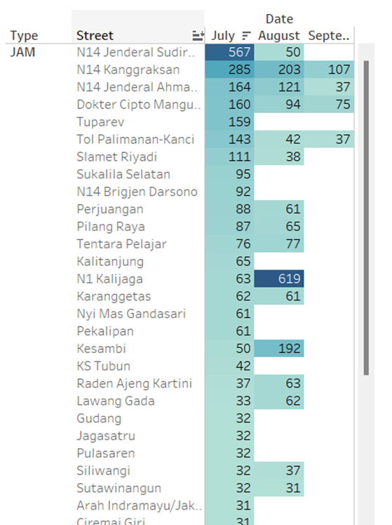
ALERTS: JAMS
HASIL ANALISA
Laporan kemacetan pada july - september 2022:
617 laporan di jl. N14 Jenderal Sudirman
595 laporan di Jl N14 Kanggraksan
322 laporan di Jl Jenderal Ahmad Yani
Berdasarkan berita yang relevan (Baehaqi, 2022), kemacetan yang terjadi di Jl jenderal sudirman akibat rekontruksi jembatan kanci.
Kemacetan yang terjadi di jalan jenderal sudirman harus diteliti lebih lanjut karena lokasi tersebut memiliki kemacetan yang sering terjadi dan paling banyak .
Selanjutnya untuk analisa kedua adalah melihat lebih spesifik untuk alerts kemacetan di Jl. Jenderal Sudirman, data terlampir (dengan nama dokumen ‘analisa2_jams_sudirman.csv’).
Sumber: Data diolah (Tableau), 2023

Slide 9
MODELLING JAMS: CLUSTERING
Kemacetan yang terjadi di Jl Jenderal Sudirman dianalisa dengan menggunakan data median_delay dan median_speed_kmh untuk mengetahui seberapa lama kemacetan itu terjadi dan dengan kecepatan berapa kmh.
Model yang digunakan dalam clustering adalah dengan menggunakan Model K-Means. K-Means adalah algoritma dengan sifat unsupervised learning dengan fungsi mengelompokkan data ke dalam data cluster (Dhuhita, 2015), analisa K-means menggunakan software RapidMiner.
FLOWCHART MODELLING
DATA CLEANING
SELECT ATTRIBUTE
CLUSTERING: K-MEANS
EVALUATION
RESULT

Slide 10
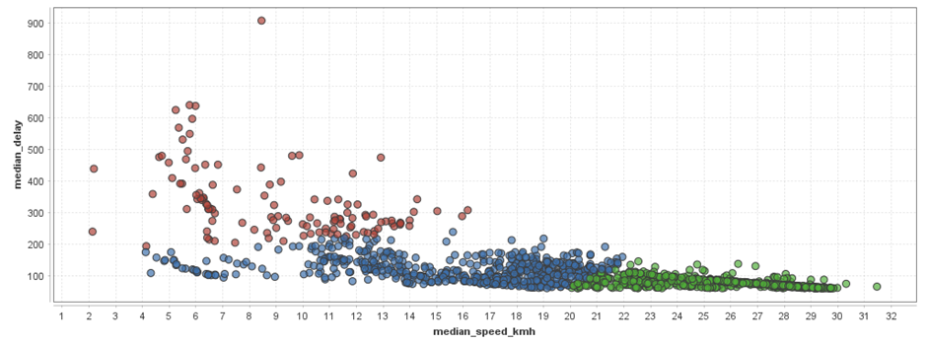
MODELLING JAMS: CLUSTERING (CONT.)
HASIL ANALISA
Sumber: Data diolah (RapidMiner), 2023
Insight yang didapat adalah sebagai berikut:
Cluster 0 (berwarna biru) memiliki 564 data dengan median_speed_kmh rata-rata adalah 22.99% lebih kecil, dan median_delay rata-rata 4.11% lebih besar.
Cluster 1 (berwarna hijau) memiliki 646 data dengan median_delay rata-rata adalah 72.55% lebih kecil dan median median_speed_kmh rata-rata 31.15% lebih besar
Cluster 2 (berwarna merah) memiliki 118 data dengan median_delay rata-rata 377.52% lebih besar median_speed_kmh rata-rata 60.66% lebih kecil

Slide 11
EVALUATION: K-MEANS
Menurut (Dabbura, 2018),
‘clustering analysis doesn’t have a solid evaluation metrics that we can used to evaluate the outcome of different clustering’,
dikarenakan kmeans membutuhkan k sebagai input dan tidak dapat mempelajari itu dari data, maka tidak ada jawaban yang benar dalam istilah number of cluster.
Tetapi biasanya dalam evaluasi clustering, beberapa instituti menggunakan 2 metode evaluasi yaitu:
Elbow methods
Silhouette analysis
Dalam kasus yang menggunakan evaluasi elbow method. Elbow method adalah metode yang digunakan untuk menentukan jumlah cluster (k) yang tempat melalui persentase hasil perbandingan antara jumlah cluster yang akan membentuk siku (elbow) pada suatu titik (Dewi & Pramita, 2019).

Slide 12
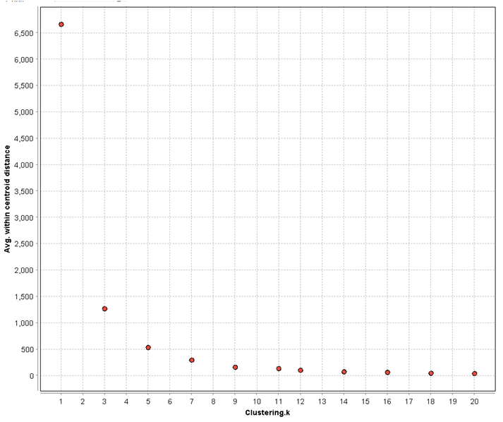
EVALUATION: K-MEANS (CONT.)
HASIL ANALISA
Sumber: Data diolah (Tableau), 2023
Dapat dilihat pada hasil diatas jumlah kluster (k) yang terbaik adalah 3 cluster. Dalam modelling juga penulis menggambil k=3 sebagai banyaknya cluster, sehingga jumlah cluster yang digunakan adalah tepat.

Slide 13
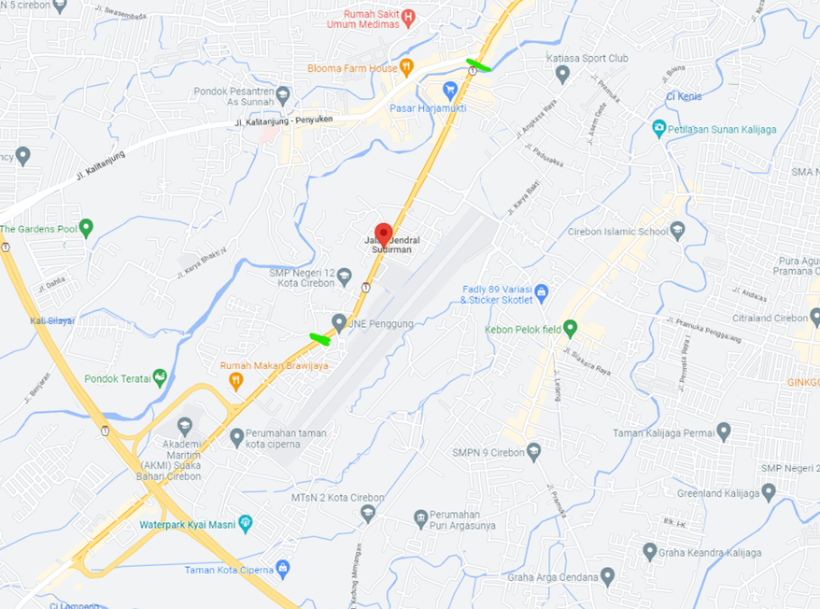
MAPS ANALYSIS
Berdasarkan hasil analisa dan pengamatan jl jenderal sudirman rawan akan kemacetan karena beberapa hal seperti:
Dekat dari masuk/keluar jalan tol palimanan-kanci
Dekat dengan bandara penggung
Dekat dengan pasar harjamukti
Jalan utama masuk ke kota cirebon
Berdasarkan hasil analisa data jika suatu kemacetan sudah masuk dalam kategori macet yaitu ketika kendaraan mempunyai kecepatan <31.5 kmh dengan delay adalah 100 second (atau 1 menit 40 detik)

Slide 14

RECOMMENDATIONS
Berdasarkan (Bull, 2003), ada beberapa strategi yang bisa dilakukan pemerintah daerah untuk mengatasi kemacetan di Jl Jenderal Sudirman, dari sisi supply-side maupun demand-side, yaitu
SUPPLY-SIDE
DEMAND-SIDE
Memperhatian intersection dan intersection control systems
Melebarkan jalan
Melakukan contraflow jika keadaan masuk dalam cluster 2 (cluster merah)
Jalur khusus kendaraan tertentu (seperti bus-only lanes)
Mengontrol parkir pada daerah tersebut, terutama pada daerah pasar Harjamukti
Pemberlakukan flex-time
Mengatur kendaraan yang dilarang untuk melalui jalan tersebut pada jam tertentu
Catatan:
Pemerintah harus mengkaji ulang apakah strategi diatas (supply-side maupun demand-side) bisa untuk dieksekusi atau tidak melihat kebutuhan masyarakat.

Slide 15
REFERENSI
Agustiar, D. (2022). Tips Menghindari Tabrakan Beruntun di Tol. Idntimes.Com. https://www.idntimes.com/automotive/car/dwi-agustiar/tips-dan-cara-menghindari-kecelakaan-beruntun-di-jalan-tol
Baehaqi, A. I. (2022). Antisipasi Macet Saat Rekonstruksi Jembatan Kanci, Satlantas Polresta Cirebon Siapkan Langkah Ini. Tribuncirebon.Com. https://cirebon.tribunnews.com/2022/08/10/antisipasi-macet-saat-rekonstruksi-jembatan-kanci-satlantas-polresta-cirebon-siapkan-langkah-ini
Bull, A. (2003). Traffic Congestion: The Problem and How to Deal With It. United Nations Publication.
Dabbura, I. (2018). K-means Clustering: Algorithm, Applications, Evaluation Methods, and Drawbacks. Towardsdatascience.Com. https://towardsdatascience.com/k-means-clustering-algorithm-applications-evaluation-methods-and-drawbacks-aa03e644b48a#:~:text=Compute the sum of the,that belong to each cluster
Dewi, D. A. I. C., & Pramita, D. A. K. (2019). Analisis Perbandingan Metode Elbow dan Silhouette pada Algoritma Clustering K-Medoids dalam Pengelompokan Produksi Kerajinan Bali. Matrix : Jurnal Manajemen Teknologi Dan Informatika, 9(3), 102–109. https://doi.org/10.31940/matrix.v9i3.1662
Dhuhita, W. (2015). Clustering Menggunakan Metode K-Mean Untuk Menentukan Status Gizi Balita. Jurnal Informatika Darmajaya, 15(2), 160–174.
Google. (2023). Maps Jl. Jenderal Sudirman, Cirebon. Google Maps. https://www.google.com/maps
Prihatnomo, J. (2022). Kecelakaan Beruntun Terjadi di Tol Brebes, Akibat Kepulan Asap Menutupi Jalur Tol. Suaramerdeka.Com. https://www.suaramerdeka.com/jawa-tengah/pr-044794543/kecelakaan-beruntun-terjadi-di-tol-brebes-akibat-kepulan-asap-menutupi-jalur-tol?page=2

Slide 16
THANK YOU
BY YOHAN RAYHAN
DSLS_2023 - CASE STUDY: DATA SCIENCE

